Slide 1
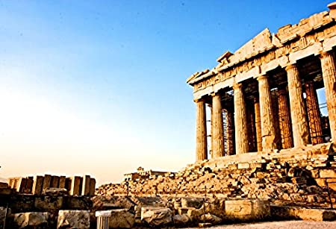
Religión y Superstición Griegas
Genoveva Ruiz Ruiz

Slide 2
Índice
RELIGIÓN:
SUPERSTICIÓN:
Introducción
Cronología
Dioses griegos. Creación del universo
Religión olímpica
Religión mistérica
Comunicación con los dioses
Culto en la actualidad
Introducción
Oráculos
Pervivencia de la superstición griega
Supersticiones de la Antigua Grecia. Textos
Otras supersticiones

Slide 3
RELIGIÓN:
Introducción

Slide 4
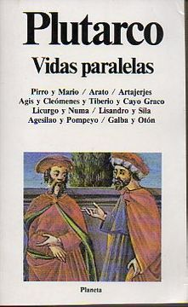
En Esparta hay un templo dedicado a la Muerte, otro a la Risa y otro al Miedo (Plutarco, Vida de Cleómenes 9).

Slide 5
Cronología
Época Arcaica (siglos VIII-VI a.C.)
Nacimiento de la polis:
- Redescubrimiento y difusión de la escritura.
Aparición de rasgos preponderantes.
Creencia sobre la procedencia de la primera religión griega.

Slide 6
Dioses griegos. Creación del universo
Culto a dioses y héroes
A los dioses que nos originan bienes los llamamos Olímpicos, mientras que los que se han encargado de las desgracias y castigos tienen nombres peores. A los primeros, los particulares y las ciudades les construyen templos y altares, pero los segundos no son honrados en las súplicas ni en los sacrificios, sino que nosotros les hacemos conjuros (Isócrates, Filipo 117).

Slide 7
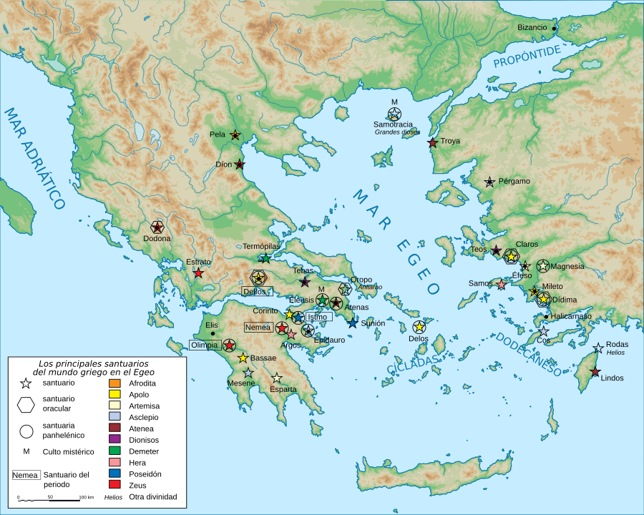
Mapa de los principales santuarios de la Grecia clásica

Slide 8
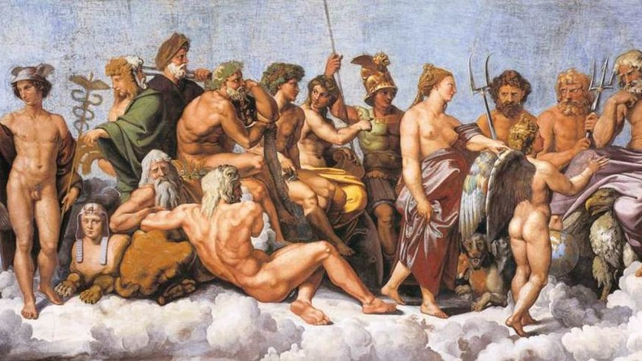
Los dioses
Distribución
Creación por genealogía
Estilo de vida
Intervenciones
Formaban una familia jerarquizada
Aparición de la mayoría en tablillas micénicas, en Homero y Hesíodo
Creación del universo, la Tierra y los dioses

Slide 10
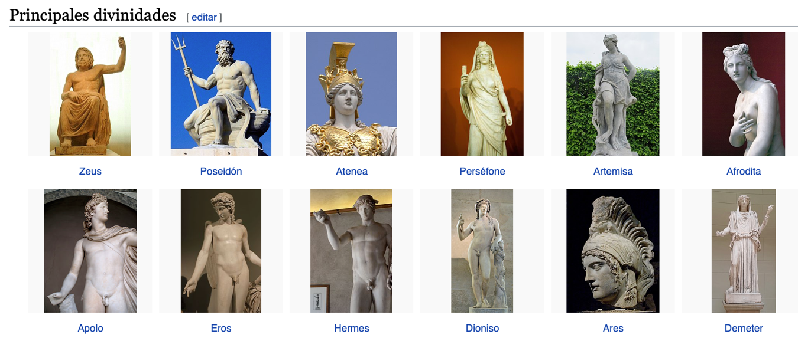
Religión olímpica
Religión de la ciudad o del Estado
La religión fundamentalmente se encargaba de estructurar la vida de los ciudadanos:
- Marcaba los ritmos estacionales por una serie de ritos
- Marcaba las etapas de la vida
- Con la mayoría se llevaba a cabo el sacrificio animal; también hacían fiestas en honor a los dioses.

Slide 11
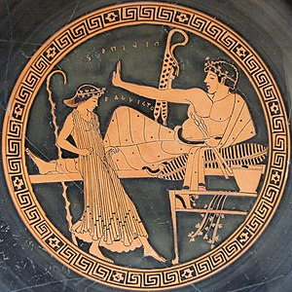
- Fiestas y celebraciones sagradas de la Antigua Grecia
Simposio, las cenas como acto social y comunal
Cíclica ática (Museo Británico) que representa a una joven hetaira bailando para un simposiasta. En la parte inferior, hay una incripción que dice “Filipo es el más guapo”.

Slide 12
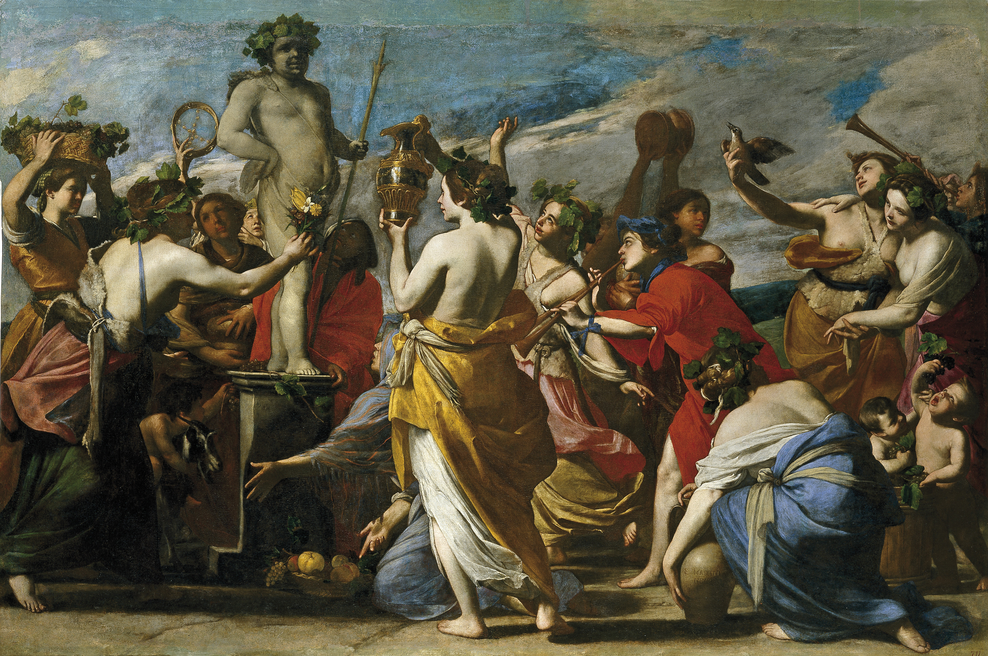
Bacanales, la fiesta del vino y el sexo, dedicadas al dios Dionisos
Sacrificio a Baco (1634), óleo sobre lienzo de Massimo Stanzione, en el Museo del Prado de Madrid

Slide 13
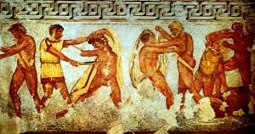
Las Targelias, en honor a Apolo y Artemisa
Fiesta de las Targelias/Thargelias

Slide 14
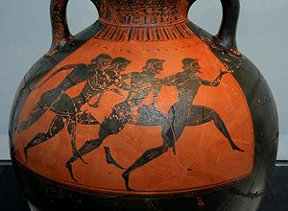
Juegos Panatenaicos o Panateneas, fiestas en honor a Atenea
Vaso de cerámica griego que representa una competición atlética de las Panateneas

Slide 15
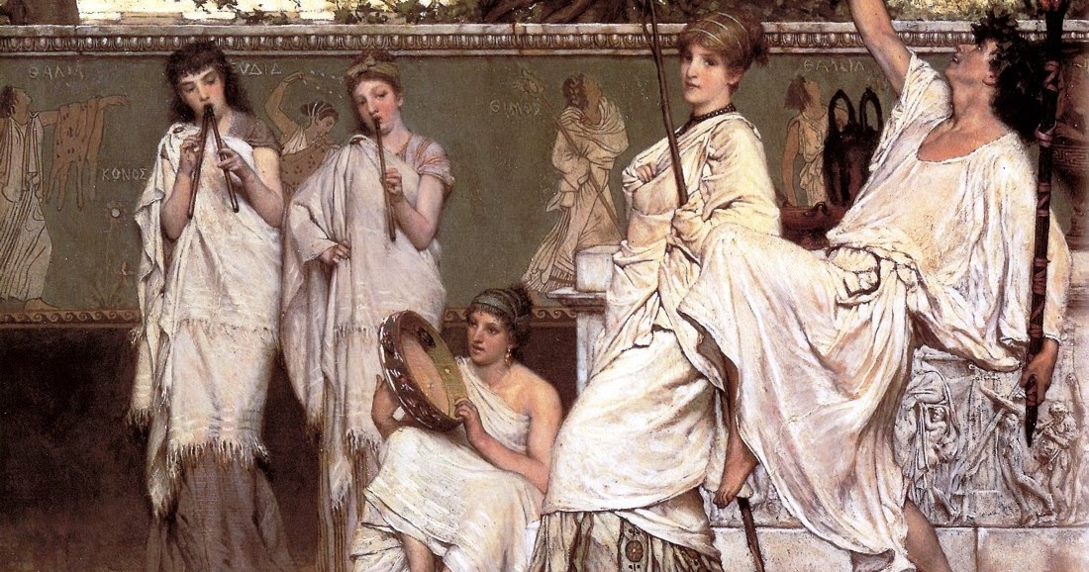
Tesmoforias, fiestas griegas en honor a Deméter y Perséfone
El ritual de ofrendas y oraciones de las Tesmoforias permanecía en secreto por sus participantes, mujeres atenienses casadas

Slide 16
Religión mistérica
Rasgos característicos de los misterios:
Ritos religiosos secretos, no se podía divulgar lo que se hacía en su interior.
Se entra voluntariamente.
Participaban indistintamente, incluso bárbaros (siempre que supieran griego).
Tenían un carácter soteriológico: eran un vehículo para lograr la salvación.
Era una especie de liberación para las situaciones depresivas por la enfermedad, el fracaso o la inquietud ante la muerte.
A menudo solían comportar para el iniciado un cierto sufrimiento y luego una especie de extrema intensidad.
En muchos casos era una especie de imitación a la muerte.
Frente a la religión de la ciudad que pretendía propiciar a la divinidad, estos estaban centrados en el sujeto participante que buscaba remedio y consuelo.

Slide 17
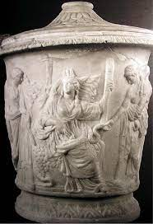
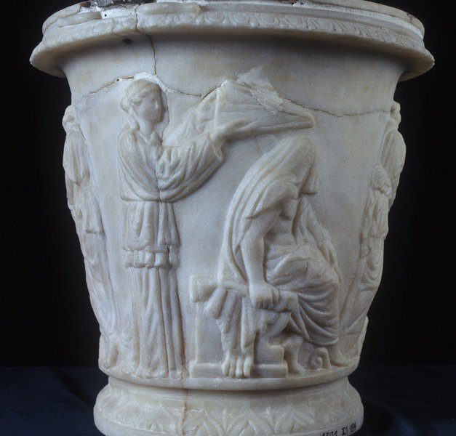
Iniciación en los Misterios: La urna de Lovatelli

Slide 18
Comunicación con los dioses

Slide 19
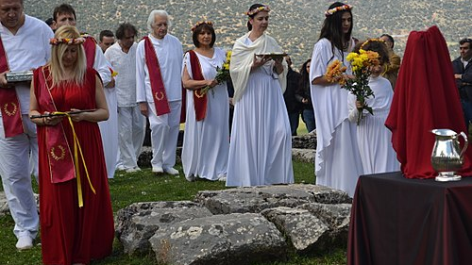
Culto en la actualidad
Helenismo
Los creyentes hacen interpretaciones en honor a los cultos de la antigua Grecia, velando con varias organizaciones o ramas por sus derechos.

Slide 20
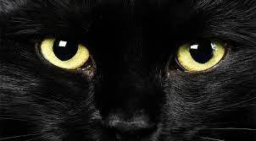
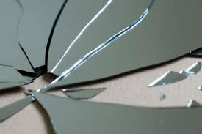
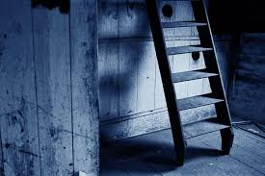
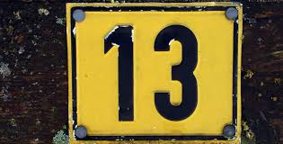
SUPERSTICIÓN:

Slide 21
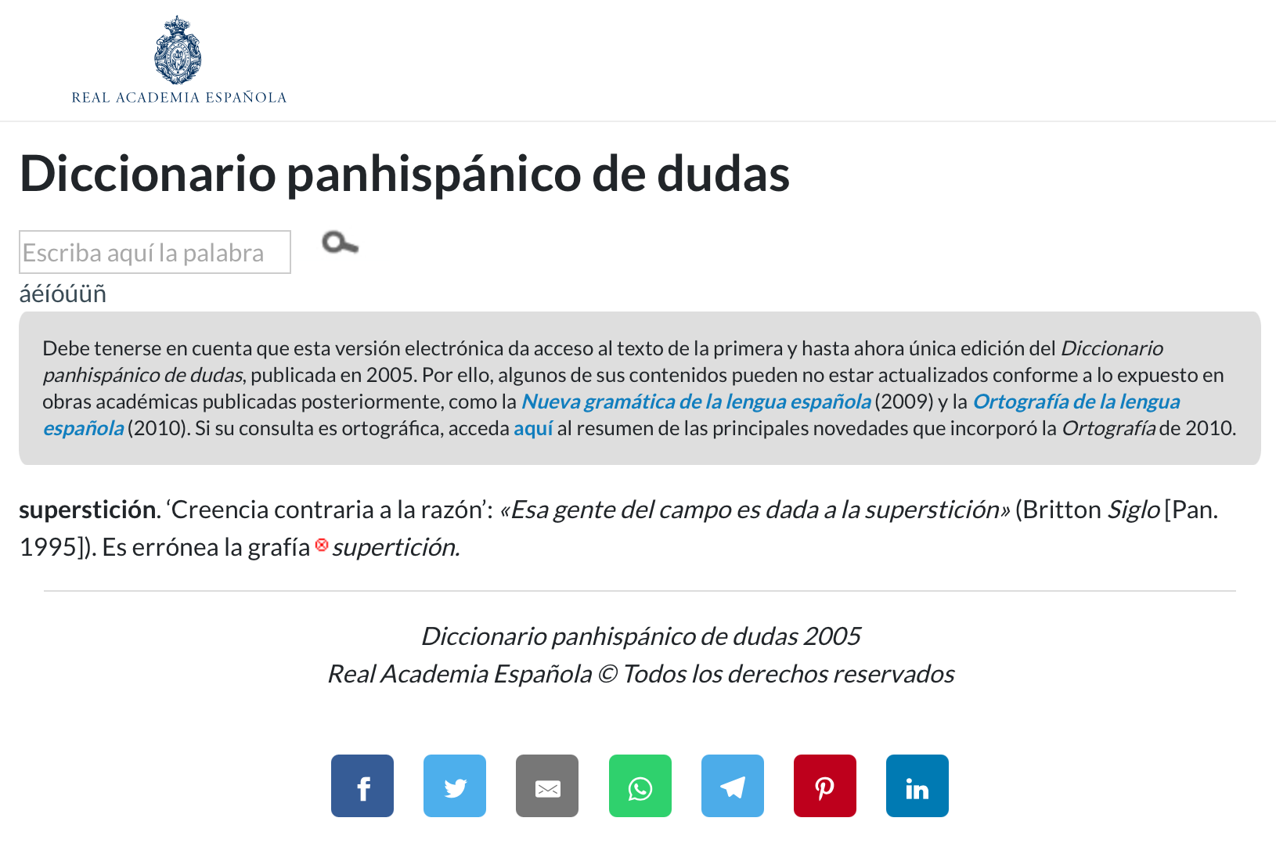
Introducción

Slide 22
Grecia es la cuna de las supersticiones y los mitos
Superstición como ciencia, una de las technai para los griegos
Según cuenta Plutarco en su Vida de Nicias (23-24), este general ateniense fue el causante del fracaso de la expedición contra Siracusa en el año 415 a.C. Estando Nicias a punto de tomar la ciudad, ocurrió un eclipse de luna que el general tomó como un mal presagio. Entonces dedicó los siguientes días a hacer sacrificios y libaciones, a fin de atraerse la benevolencia de los dioses. Precioso tiempo que los siracusanos emplearon en preparar su defensa y desbaratar las naves enemigas.

Slide 23
Oráculos
- Era la profecía y ese santuario especial
- Búsqueda del devenir
- Era caro
- Contacto con la divinidad a través de un intermediario
- Un vidente formulaba las respuestas, en su mayoría, de forma críptica
- El intermediario era especial, y podía ser indistintamente hombre o mujer
- Principales dioses oraculares: Apolo y Zeus
Oráculo de Dodona
Oráculo de Delfos
- Se consultaban cosas de todo tipo

Slide 24
Cuando en la Ilíada Aquiles reza
¡Zeus soberano, Dodoneo, Pelásgico, que vives lejos y reinas en Dodona, de frío invierno, donde moran los selos, tus intérpretes, que no se lavan los pies y duermen en el suelo! Escuchaste mis palabras cuando te invoqué, y para honrarme oprimiste duramente al pueblo aqueo. (Homero, Ilíada XVI.233)

Slide 25
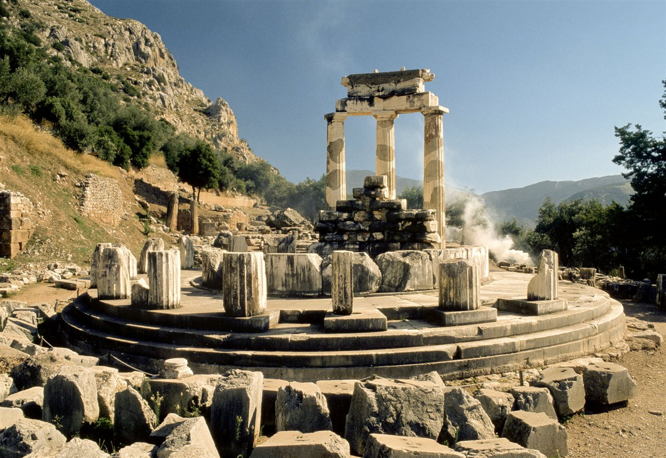
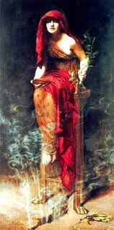
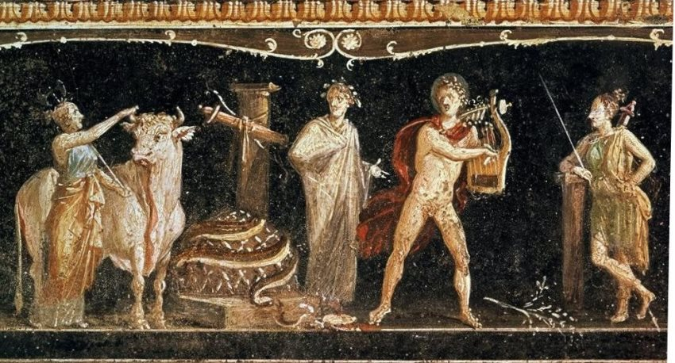

Slide 26
Pervivencia de la superstición griega

Slide 27
Supersticiones de la Antigua Grecia
Si una mujer se mira en un espejo muy pulido durante su menstruación, una nube sanguinolenta cubre la superficie del espejo. Cuesta particularmente trabajo eliminar esas manchas de los espejos nuevos (Aristóteles, Sobre los sueños 459b).
En Chipre, después de cortar el bronce en pequeños trozos pequeños, al parecer; lo siembran; luego echándole agua, brota y crece hasta que lo recolectan (Ps.-Aristóteles, Relatos maravillosos 833a).
Como el olivo es un árbol puro, quien recoja sus frutos debe ser casto y tendrá que jurar que sale del lecho de su esposa, no del de ninguna otra mujer. Si se cumplen estas condiciones, el árbol dará más fruto la temporada siguiente. Cuentan que en Anazarbo de Cilicia se encargan del cuidado de los olivos unos niños castos y que ese es el motivo de que sea tan buena allí la producción de aceitunas (Geoponica 9.2).
Para hacer que un árbol estéril dé fruto. Cíñete el cinturón y remángate la túnica, coge un hacha o una hachuela, y acércate al árbol con gesto airado, como si vinieras dispuesto a talarlo. Que alguien te pida que no lo cortes, y te prometa que en adelante te dará fruto. Haz alguna señal de que te ha convencido de que perdones al árbol. A partir de ese momento producirá mucho fruto. Vainas vacías de habichuelas esparcidas alrededor del tronco aseguran también que el árbol dé fruto (Geoponica 10.83)

Slide 28
- Sobre fantasmas:
Gelo era una muchacha que murió prematuramente. Los lesbios dicen que su fantasma visita a los niños y le echan la culpa si alguno muere antes de tiempo (Zenobio, Proverbios 3.3).
Algunos piensan que Empusa es Hécate, y otros que es una mujer fantasma enviada por Hécate, con capacidad de cambiar de forma. A menudo aparece a mediodía, cuando se está ofreciendo sacrificios a los muertos. Hay quien dice que solo tiene un pie y que su nombre deriva de este hecho [es decir, εἷς (heîs, “uno”) y πούς (poûs, “pie”)]. Otros dicen que tiene una pata asno [haciendo derivar uno de sus nombres, Ὀνοσκελίς (Onoskelís, “Onoscélide”), de ὄνος (ónos, “asno”) y σκέλος (skélos, “pierna, pata”] (Escolio a Aristófanes, Ranas 293).

Slide 29
- Burla a la superstición:
No hay nada de extraño si un ratón roe una bolsa cuando no tiene otra cosa que comer; lo realmente raro sería que la bolsa se zampara al ratón (Bión de Borístenes frg. 31, burlándose de la superstición que veía un mal presagio en que los ratones se comieran las cosas de los hombres).

Slide 30
Otras

Slide 31
FIN

